Slide 1


Alexandre DASSONVILLE
Etienne DELNOTT
Victor PERSONNETTAZ
Yanis MERCIER
Projet système
A1 - Groupe 1

Slide 2
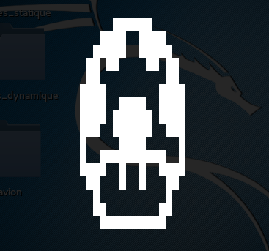
SOMMAIRE
Statique
Dynamique
Interactif
Launcher
Conclusion

Slide 3
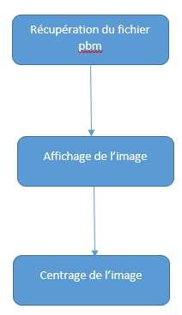
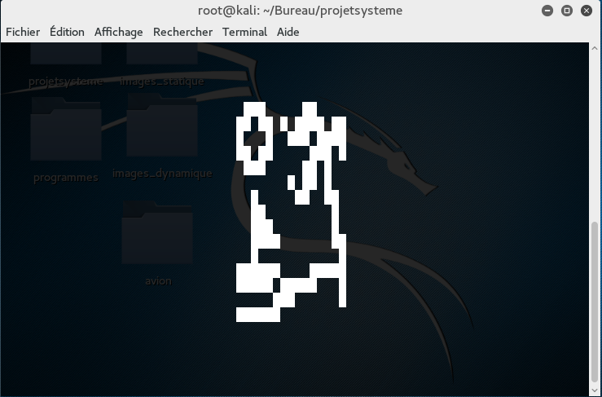
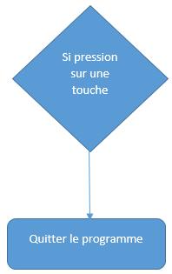
STATIQUE
Yanis
Victor

Slide 4
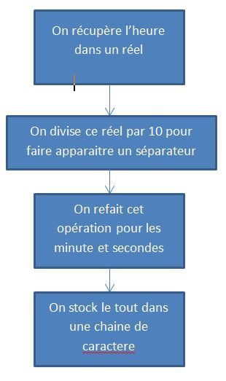
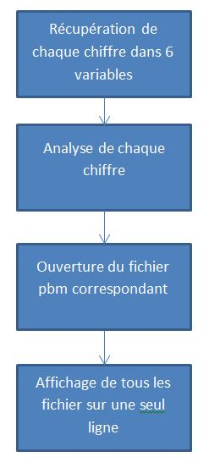
DYNAMIQUE
Yanis
Victor
Alex

Slide 5
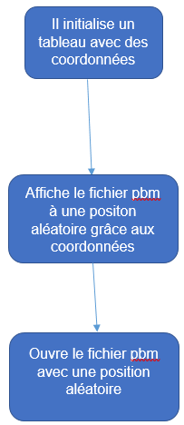
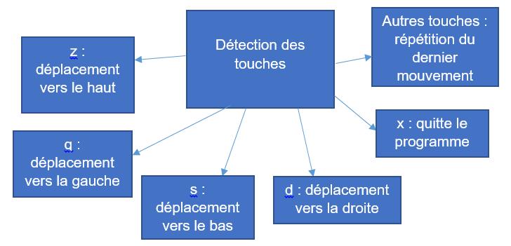
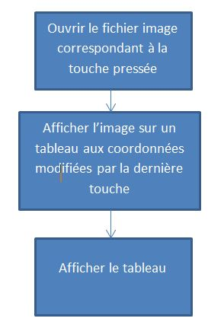
INTERACTIF
Yanis
Victor
Alex

Slide 6
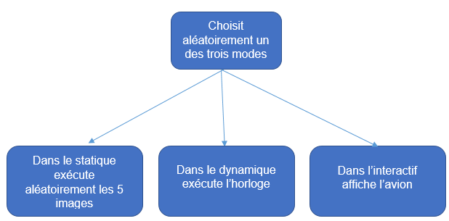
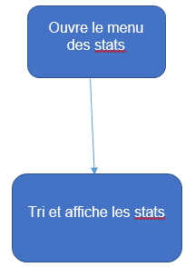
LAUNCHER
Etienne

Slide 7
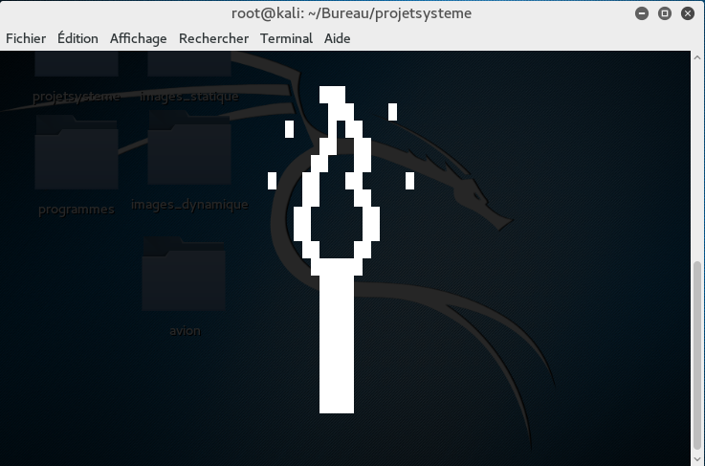
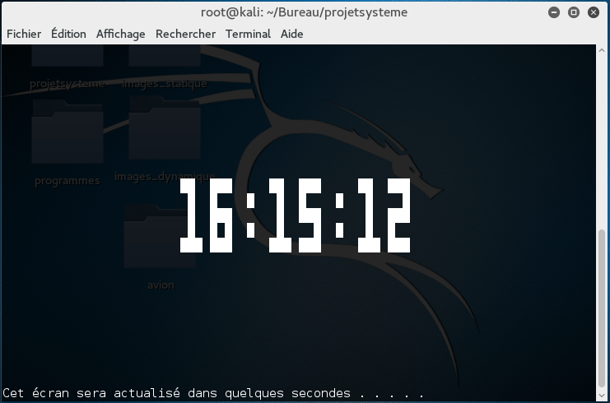
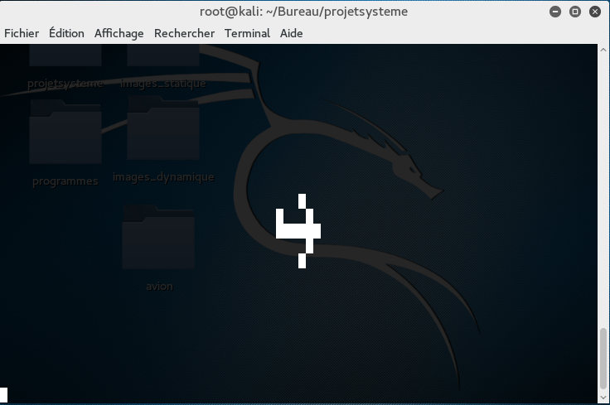
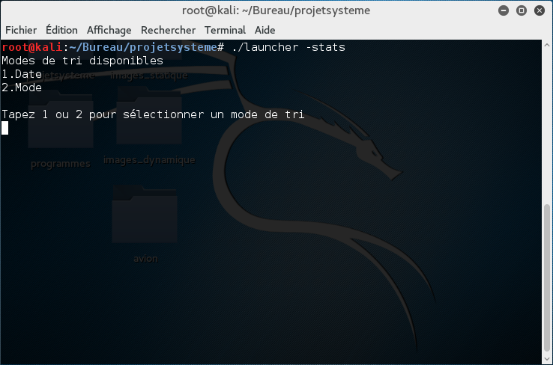
CONCLUSION
Etienne

Slide 8
Merci de votre attention

